Slide 1

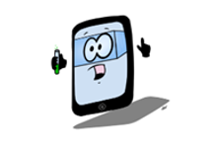

Impressum
Bei der vorliegenden PowerPoint Datei handelt es sich um einen digitalen Experimentierassisstenten (DEAN) in Form eines eBooks, der im Rahmen der Lehrveranstaltungen „Innovationen im naturwissenschaftlichen Unterricht (Chemie)“ und „Schulpraxis im Unterricht der FOS/BOS Chemie“ an der Technischen Universität München erstellt wurde. Alle Inhalte der Datei wurden erstellt von
Matthias Weinauer
und
Alina Sollfrank
© Matthias Weinauer und Alina Sollfrank. Dieses Material wurde im Rahmen des Seminars „Innovationen im naturwissenschaftlichen Unterricht (Chemie)“ (2023) von Matthias Weinauer und Alina Sollfrank an der Technischen Universität München erstellt. Das Material und seine Inhalte sind – soweit nicht anders angegeben - lizenziert unter der Creative Commons Lizenz CC BY-NC-SA 4.0 (für den vollständigen Lizenztext siehe https://creativecommons.org/licenses/by-nc-sa/4.0/legalcode).

Slide 2
Eine riesen Sauerei
Los geht‘s

Slide 3

Stellen Sie sich vor, Sie haben bei einer Party mit Freunden viel gegessen und Ihre Spülmaschine ist kaputt.
Verdammt!
Jetzt müssen Sie den Berg an Geschirr mit der Hand abspülen. Sie stellen sich an die Spüle und greifen wie gewohnt zum Spülmittel. Aber warum?
Bildquelle: Pixabay, CC0, OpenClipart-Vectors
Weiter

Slide 4
Experiment 1
Um die Frage der Wirkung von Tensiden zu klären, werden Sie folgen-des Experiment durchführen.
Dazu brauchen Sie:
Zwei Reagenzgläser, zwei Bechergläser 100mL, Reagenzglasgestell, zwei Filterpapiere, zwei Glastrichter, Mörser und Pistell, Spatel, Wasser, Holzkohle, Spülmittel, Glasstab
Zurück
Weiter

Slide 5
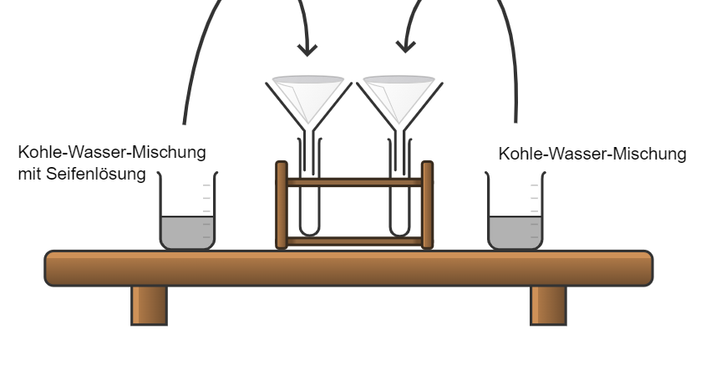
Mörsern Sie die Holzkohle klein. Befüllen Sie die zwei Bechergläser mit jeweils etwa 10mL Wasser. Geben Sie nun die zerkleinerte Holzkohle hinzu, tropfen Sie in ei-nes der Bechergläser etwas Spül-mittel und rühren Sie mit dem Glasstab um. Reagenzgläser, Filter-papiere und Trichter werden wie auf der Abbildung zu sehen auf-gebaut.
Sie wissen nicht mehr, wie ein Filterpapier gefaltet wird?
Kein Problem! Mit diesem Klick erhalten Sie eine Anleitung.
Zurück
Weiter
Notes:
Pfeile wegmachen

Slide 6

Zu jedem richtigen Experiment gehört eine Hypothese
Stellen Sie eine begründete Hypothese auf, was beim Filtrieren der verschiedenen Lösungen passieren wird. Schreibe deine Hypothese hier auf:
Wenn Sie nicht mehr wissen, was genau eine Hypothese ist, klicken Sie hier.
Zurück
Versuch bereits durchgeführt
Weiter

Slide 7
Führen Sie nun die Filtration durch und notieren Sie sich alle Beobach-tungen, die Ihnen auffallen.
Sie können keinen Unterschied erkennen? Überlegen Sie sich, was getan werden kann, um diesen besser erkennbar zu machen. Besprechen Sie gemeinsam Ihre Ideen. Wenn Ihnen nichts einfällt, klicken Sie hier.
Zurück
Weiter

Slide 8
Erinnern Sie sich zurück an Ihre Hypothese und überlegen Sie sich, ob Ihre Vermutung durch das Experiment bestätigt werden kann. Passen Sie die Hypothese anderenfalls an.
Hier können Sie ihre Hypothese nochmal ansehen.
Zurück
Weiter

Slide 9
Was passiert auf Teilchenebene?
Um eine Erklärung auf Teilchenebene formulieren zu können, klicken Sie auf die richtige Aussage, was als nächstes passieren wird.
Zurück
Pack ma‘s

Slide 10
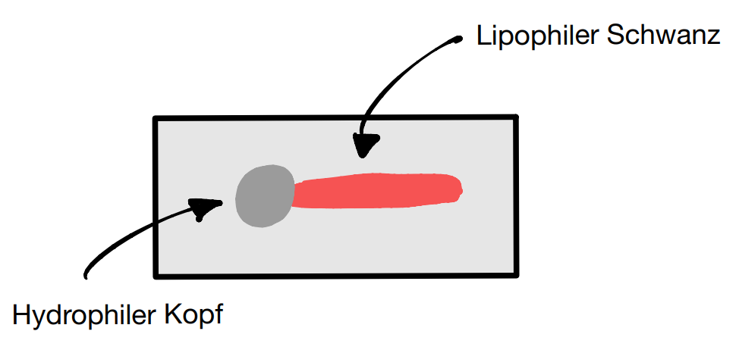
Hier sehen Sie die schematische Darstellung eines Tensids auf Teilchenebne.
Lipophiler Rest
Hydrophiler Kopf
Zurück
Weiter

Slide 11

Zu Beginn befinden sich nur Kohle und Wasser im Becherglas.
Zurück
Weiter

Slide 12
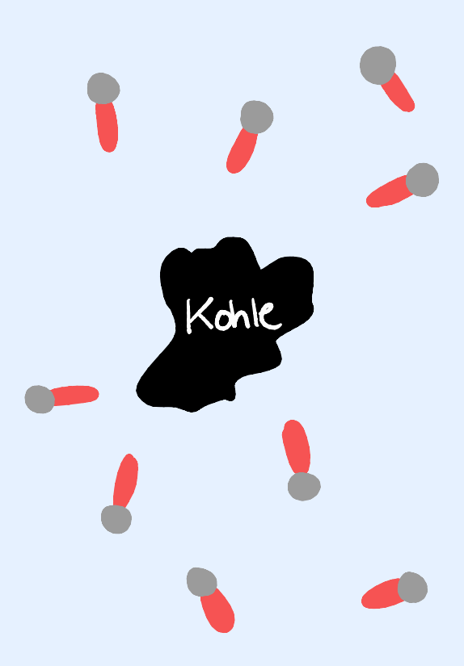
Nach Zugabe des Spülmittels liegen die Ten-side wie in der Abbildung vor.
Was wird nun passieren?
Lipophile Reste lagern sich an der Kohle an.
Hydrophile Köpfe lagern sich an der Kohle an.
Die Tenside bewegen sich frei und unkontrolliert
Zurück

Slide 13
Das ist leider falsch
Kohle allein löst sich nicht so gut in Wasser. Sie ist also lipophil.
Überlegen Sie sich, welcher Tensid-Teil sich
anlagern wird.
Zurück

Slide 14
Das ist leider falsch
Wenn sich die Tenside frei und unkontrolliert bewegen, würden wir im Versuch keinen Unter-schied erkennen können.
Zurück

Slide 15
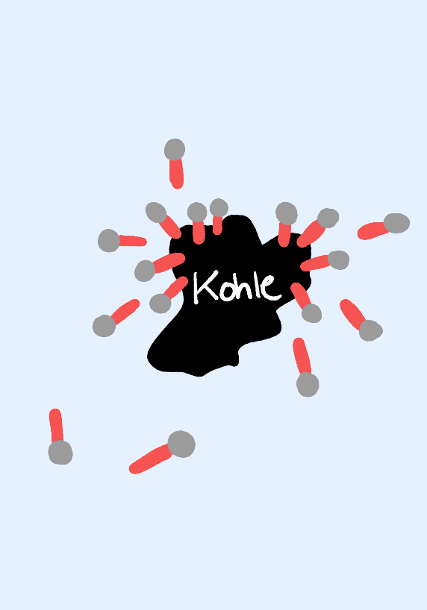
Richtig!
Was wird als nächstes passieren?
Tenside überlegen es sich anders und drehen wieder um.
Tenside zerteilen die Kohle in kleinere Teilchen.
Tenside umgeben die Kohle vollständig und lösen sie aus dem Wasser.

Slide 16
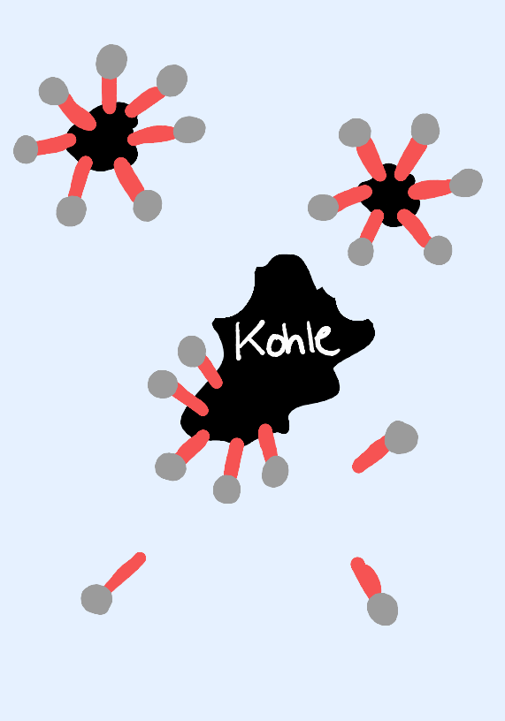
Richtig!
Durch die Zerkleinerung der Kohle kann der Schmutz als gebildete Mizelle durch den Filter transportiert werden. Die hy-drophilen Köpfe bewirken höhere Was-serlöslichkeit.
Weiter

Slide 17
Das ist leider falsch
Das reine Umgeben der Kohle mit Tensiden bewirkt keine bessere Filtration. Ein lösen aus dem Wasser würde zwei Phasen er-geben, die wir im Experiment nicht fest-stellen konnten.
Zurück

Slide 18
Das ist leider falsch
Zurück

Slide 19
Nun wissen sie, was auf Teilchenebene passiert. Erklären Sie das eben gesehene noch einmal in eigenen Worten auf dieser Ebene.
Weiter

Slide 20
Nachdem Sie nun allen Dreck von den Tellern geputzt haben fällt Ihnen und Ihren Gästen auf, dass das Bier alle ist. Weil Sie gute Gastgeber sind, schwingen Sie sich aufs Rad, um neues holen zu gehen. Bei dieser Aktion springt Ihnen die Kette raus. Beim Wiedereinlegen der Kette werden ihre Hände voller Schmieröl.
Heute scheint wirklich nicht Ihr Tag zu sein...
Zuhause angekommen Waschen Sie sich die Hände wieder sauber. Sie nutzen dabei eine Handseife.
Aber warum nicht das Spülmittel von vorhin?
Zurück
Weiter

Slide 21
Versuch 2
Machen Sie einen Selbstversuch, um die Unterschiede von verschie-denen Handwascharten herauszufinden.
Sie benötigen dazu:
Olivenöl, Waschbecken, Flüssigseife, Spülmittel, Tücher zum Abtrocknen
Zurück
Weiter

Slide 22
Dieser Versuch wird dreimal unter verschiedenen Bedingungen durch-geführt.
Benetzen Sie Ihre Hände mit Olivenöl und verreiben Sie es kräftig. Waschen Sie sich die Hände zunächst nur mit Wasser und danach gut mit Seife ab.
Trocknen Sie Ihre Hände und notieren Sie sich ihre Beobachtungen auf der nächsten Seite.
Zurück
Weiter

Slide 23
Beobachtungen
Händewaschen ohne Seife
Händewaschen mit Seife
Zurück
Weiter

Slide 24
Eine Runde geht noch!
Benetzen Sie Ihre Hände ein zweites Mal mit Öl und waschen Sie diese anschließend mit Spülmittel. Trocken Sie sich die Hände gut ab und warten Sie mind. zwei Minuten.
Was fällt Ihnen bezüglich Ihrer Hände auf?
Händewaschen mit Spülmittel
Zurück
Weiter
Notes:
Videotimer

Slide 25
Begründen Sie mit Hilfe Ihrer Beobachtungen, warum der Gebrauch von Seife beim Händewaschen sinnvoll ist.
Begründen Sie, ob Sie das grundsätzliche Händewaschen mit Spülmittel empfehlen würden.
Zurück
Weiter

Slide 26
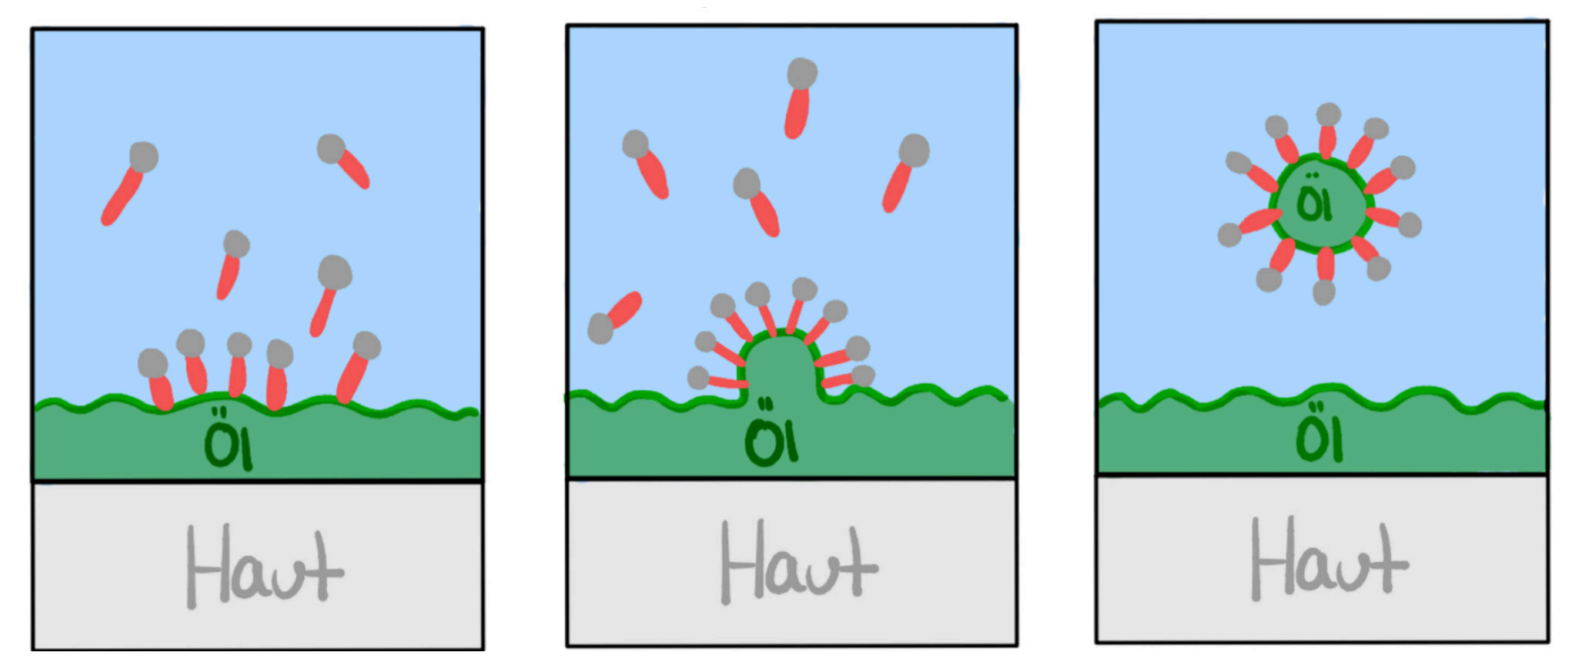
Wie schon zuvor gesehen, gibt uns die Vorstellung auf Teilchenebene auch in diesem Fall eine Begründung, warum die Seife dabei hilft, die Finger wieder sauber zu bekommen.
Zurück
Weiter

Slide 27

So! Nach dermaßen viel Saubermachen können Sie nun endlich wieder Ihre Party genießen.
Viel Spaß weiterhin und Danke fürs Mitmachen!!!
Bitte die Präsentation nicht schließen, damit wir Ihre Eintragungen speichern können.
Entsorgung

Slide 28
Entsorgung
Alle Gebrauchsgegenstände können bedenkenlos im Waschbecken gesäubert werden. Das Kohle-Filterpapier kann im Hausmüll entsorgt werden.
Bei so viel Händewaschen wäre nun eine Handcreme gut. Fragen Sie uns einfach.
Bitte die Präsentation nicht schließen, damit wir Ihre Eintragungen speichern können.
Quellen

Slide 29
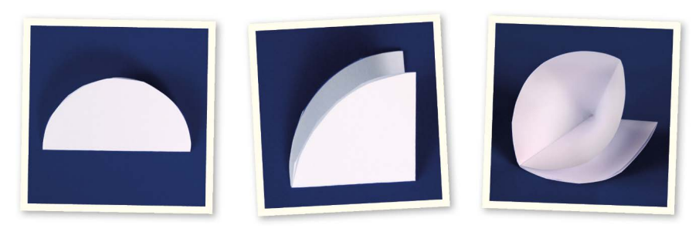
Falten eines Filterpapiers
(Sommer, 2023)
Zurück

Slide 30
Formulieren einer Hypothese
Hypothesen sind Vermutungen zum Ausgang eines untersuchten Aspekts, die mit theoretischem Vorwissen (Modelle, Reaktionsmecha-nismen, bekannte Aussagen, etc.) begründet werden müssen.
Beispiel
Ablenk-Versuch eines n-Octan oder Ethanol Strahls mittels eines gela-denen Kunststoffstabes. Hier könnte die Hypothese wie folgt lauten:
Der Ethanol Strahl wird stärker abgelenkt als der von Octan, da Ethanol im Gegensatz zum unpolaren Octan eine polare Hydroxid-Gruppe hat.
(Schecker, Parchmann & Krüger, 2018)
Zurück

Slide 31
Unterschiede besser sichtbar machen
In manchen Fällen ist es schwer, einen Unterschied bei nahezu farb-losen oder ähnlich farbigen Flüssigkeiten zu erkennen. Hier kann es hilfreich sein, den Hintergrund einheitlich zu gestalten.
Probieren Sie es hier gerne selbst aus!
(Ralle, 1994)
Weiter
Notes:
Ändern evtl Quelle. Reagenzgläser mit versch. Hintergründen morphen.

Slide 32

Zurück
Klicke auf die verschiedenen
Hintergründe und probiere, welcher das beste Ergebnis bringt!
Gelber Hintergrund
Schwarzer Hintergrund
Blauer Hintergrund

Slide 33
Zurück
Gelber Hintergrund
Schwarzer Hintergrund
Blauer Hintergrund

Slide 34
Zurück
Gelber Hintergrund
Schwarzer Hintergrund
Blauer Hintergrund

Slide 35
Zurück
Gelber Hintergrund
Schwarzer Hintergrund
Blauer Hintergrund

Slide 36
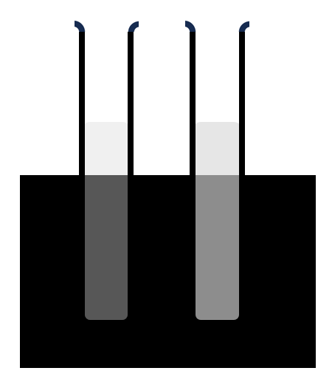
Wie Sie sehen, ist in der Animation mit schwarzem Hintergrund ein deutlicher Un-terschied der Lösungen zu erkennen.
Probieren Sie nun in Ihrem Versuch ver-schiedene Hintergründe aus.
Zurück
Notes:
Endbild einfügen

Slide 37
Quellen
Sommer, A. (18. Juni 2023). Versuch zu Trennverfahren . Von Versuche und Experimente für das Fach Naturwissenschaften 5/6: https://www.desy.de/schule/schuelerlabore/standort_zeuthen/unterrichtsmaterialien/index_ger.html abgerufen
Krüger, D., Parchmann, I., & Schecker, H. (2018). Theorien in der naturwissenschaftsdidaktischen Forschung. Berlin: Springer.
Bitte die Präsentation nicht schließen, damit wir Ihre Eintragungen speichern können.

